Slide 1


DEZVOLTAREA DE APLICAȚII ÎN PYTHON FOLOSIND BAZE DE DATE DE TIP GRAF
Universitatea “Alexandru Ioan Cuza” din Iași
Facultatea de Economie și Administrarea Afacerilor
Specializarea: SISTEME INFORMAȚIONALE PENTRU AFACERI
APLICATIE DE TIP REȚEA SOCIALĂ
Coordonator:
Prof. Univ. Dr. Dumitriu Florin
Absolvent:
Cojocariu Daniel

Slide 2
CUPRINS
Baze de date de tip graf
Limbajul de programare Python
Dezvoltare aplicației TOPIKKA.
Prezentarea aplicației
Concluzii

Slide 3
BAZE DE DATE DE TIP GRAF
Prima lucrare cunoscută despre teoria grafurilor a fost scrisă în 1736, intitulată „Șapte poduri de la Königsberg”, de Leonhard Euler.
Un graf este un obiect matematic definit prin noduri și muchii
Grafurile sunt utilizate în rețele sociale, algoritmi de recomandare și sisteme de antifraudă.
Avantaje: Scalabilitate, Flexibilitate, Interogări declarative.
Dezavantaje: Costuri ridicate, Scalare orizontală, lipsă unui limbaj standard.

Slide 4
Aplicațiilor de tip rețea socială folosind Python și baze de date de tip graf

Slide 5
Limbajul de programare Python
Limbaj cunoscut
Simplu și flexibil
Avantaje: sintaxă simplă, biblioteci, integrare bazelor de date
Dezavantaje: performanță, memorie, versiuni incompatibile.

Slide 6
Dezvoltarea aplicației de tip rețea socială TOPIKKA
Proiectarea aplicației
Procesul de implementare al aplicației

Slide 7
Proiectarea aplicației
Definirea obiectivelor
Proiectare interfață utilizator
Proiectarea structurii proiectului

Slide 8
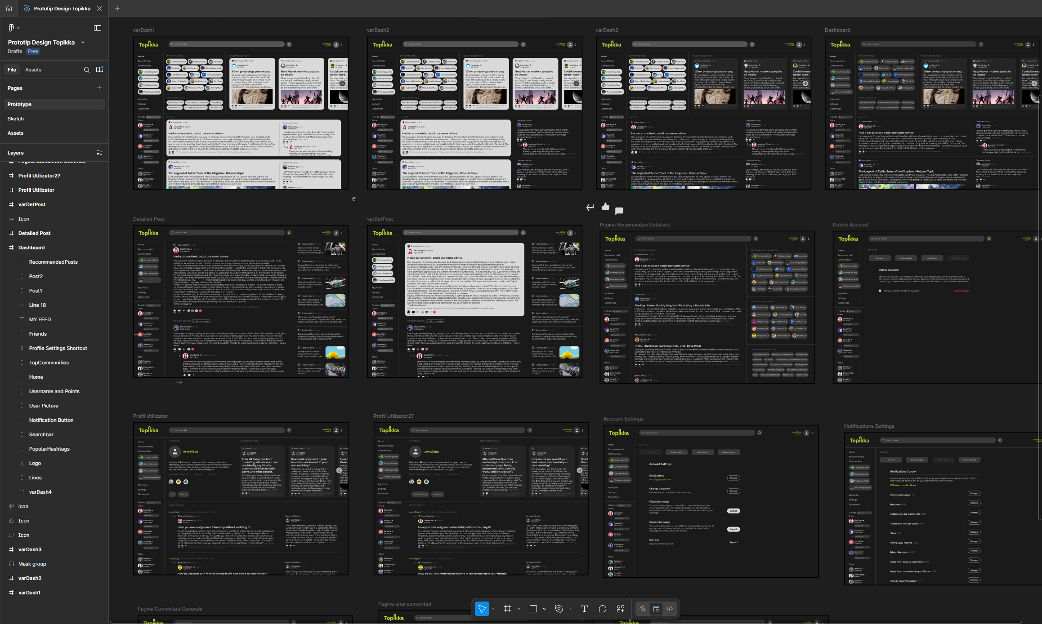

Slide 9
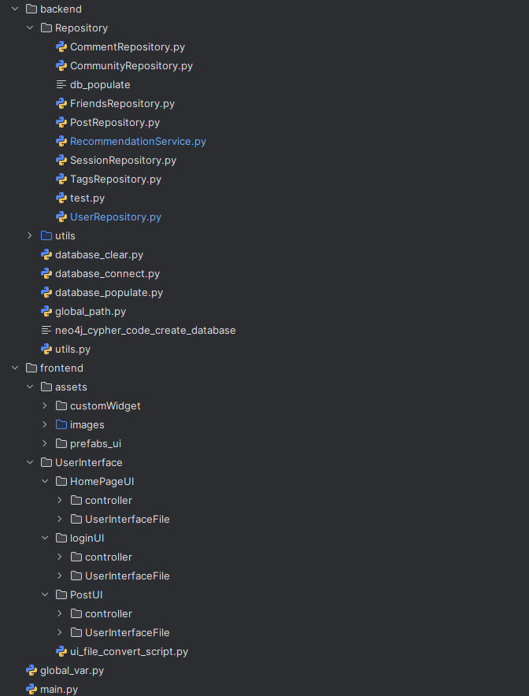
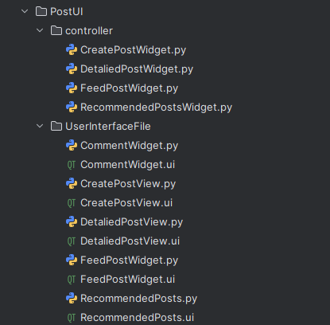

Slide 10
Prezentarea aplicației

Slide 11
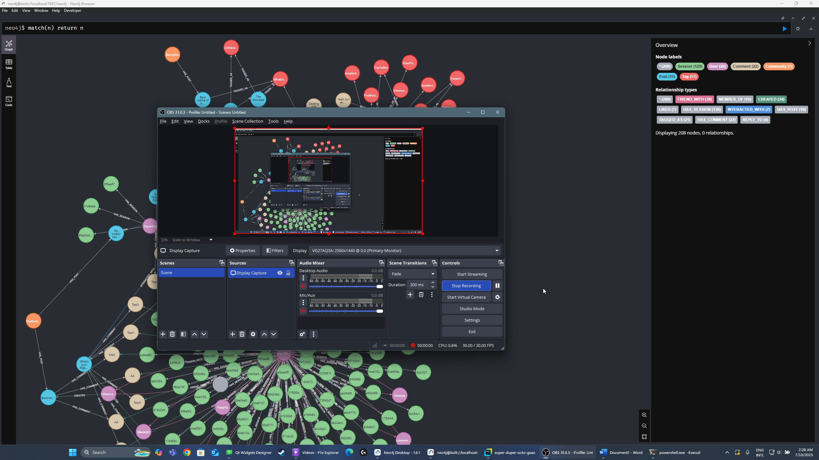

Slide 12
CONCLUZII
Obiectivul realizării acestei lucrări a fost atins prin dezvoltarea funcționalităților principale ale aplicației și implementarea unei baze de date de tip graf.
Limitele unei baze de date de tip graf sunt reprezentate de scalabilitate orizontală, standardizare redusă și costuri ridicate.
Python este un limbaj ușor de utilizat, structura codului și sintaxa sunt simple
Necesitatea dezvoltării aplicației pentru a lua în considerare nevoile și specificul unor alte companii.

